Slide 1
Sebeobrana dětí
SEBS, Sebeobrana specifických skupin

Slide 2
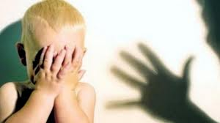
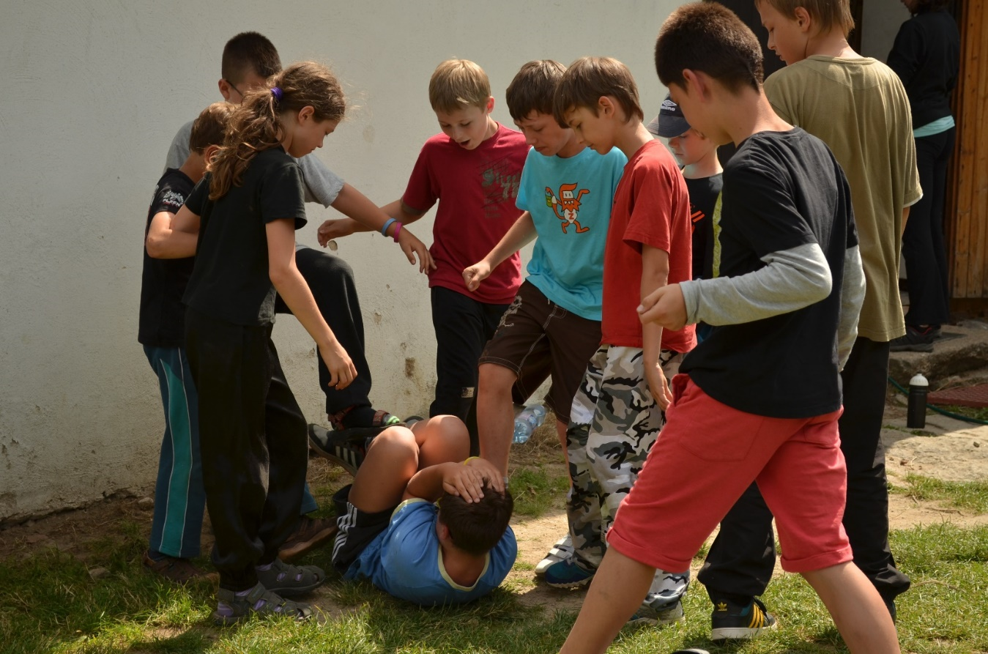
Pachatelem dítě/mladistvý
  Šikana
  Ponižování
Pachatelem dospělý
  Únos
  Sexuální zneužívání
  Týrání osoby žijící ve společné domácnosti (svěřené osoby)
    fyzické
    psychické (nadávky, urážky, svědectví…)

Slide 3
Sexuální zneužívání
Zneužití důvěry a pomoci oběti
Vlákání oběti do pasti (místo kontaktu není místem činu)
Pod legendou vetření do bytu oběti
Využití profese k navázání kontaktu
Vlákání oběti do pasti (místo kontaktu je místem činu)
Každá 4.-5.dívka, 12.-14. chlapec
Převládají vztahové delikty (důvěra, ochota oznamovat)
Orientace na nejisté, osamocené, opomíjené děti
Využití nepřítomnosti rodičů
Projev zájmu, běžné komunikační postupy

Slide 4
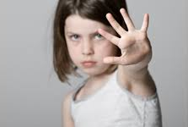
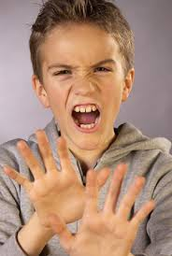
Sebeobrana dětí
Prevence
Komunikační strategie, lsti
Žádost o pomoc dospělého
Semafor
Hry
Modelové situace místo přednášek

Slide 5
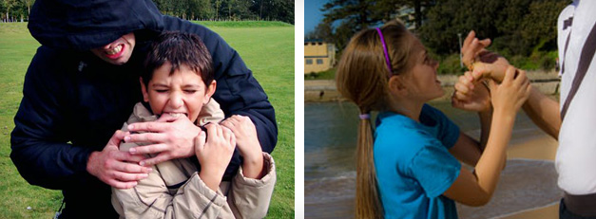
Fyzická sebeobrana dětí
Udržování bezpečné vzdálenosti
Útok na citlivá místa
Páky na malé klouby
Útěk
NE
Údery pěstí
Hody, strhy
Dlouhodobý fyzický odpor

